Slide 1
Metody poskramiania zwierząt

Slide 2
Poskramianie zwierząt
Zabieg polegający na obezwładnieniu zwierzęcia, w celu przeprowadzenia badań lub zabiegów leczniczych lub profilaktycznych. Bez dobrego unieruchomienia zwierzęcia, wykonywanie wielu czynności byłoby niemożliwe. Poskramianie chroni przed nieszczęśliwymi wypadkami. Zwykle powinno się zaczynać poskramianie od sposobów najprostszych.

Slide 3
Poskramianie koni
- za pomocą poskromu
- zakładanie uzdy
- trzymanie za uszy
- zakładanie kaptura na głowę
- zakładanie dutki (ma szerokie zastosowanie przy poskramianiu koni, dwa rodzaje dutki: dwa kawałki drewna połączone sznurkiem lub jeden kawałek z pętlą, za pomocą dutki sprawiając ból zwierzęciu odwracamy uwagę od wykonywanego zabiegu). Nie u wszystkich zwierząt dutka daje dobre rezultaty.

Slide 4
podnoszenie kończyny przedniej
- podnosząc kończynę stajemy na wysokości barku, jedną ręką zmieniamy ciężar ciała zwierzęcia, a drugą chwytamy i unosimy do góry. Kończynę trzymamy w sposób delikatny, można również pęcinę obwiązać liną i przerzucić linę przez grzbiet.
- podnoszenie kończyny tylnej
- podnosząc kończynę tylną stajemy na wysokości zadu konia, opierając konia zmieniamy jego ciężar na drugą kończynę, chwytamy w okolicy pęciny, podciągamy ją do góry opierając na udzie

Slide 5
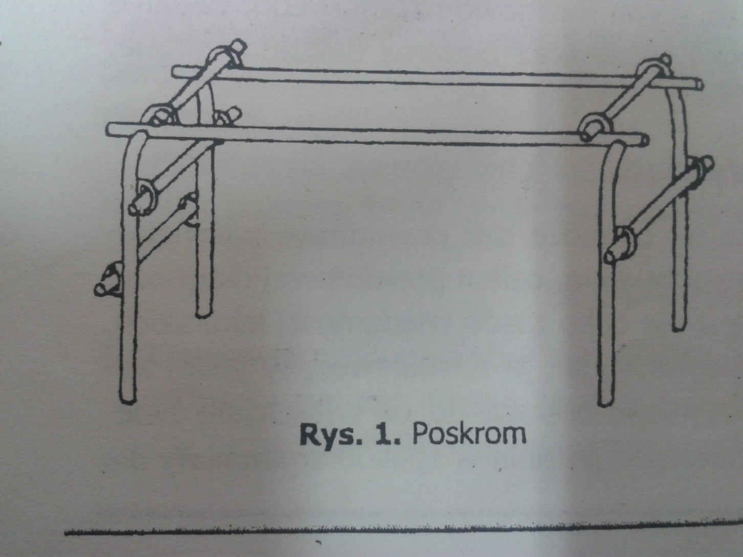

Slide 6
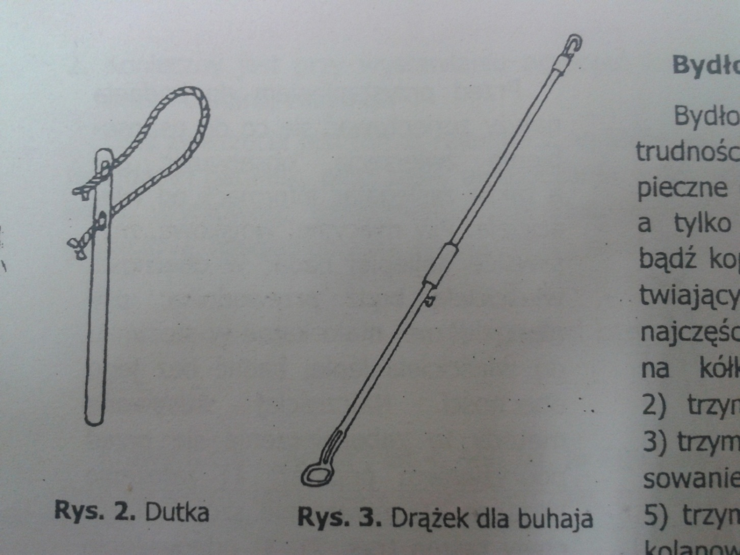
Dutka zakładana na nos lub ucho

Slide 7
Poskramianie bydła
Bydło na ogół nie sprawia trudności przy badaniu, niebezpieczne mogą okazać się buhaje. Z metod ułatwiających badanie stosuje się najczęściej:
Unieruchamianie krów w pozycji stojącej: unieruchamianie krowy ręcznie: podchodzimy do zwierzęcia z boku, jedną ręką chwytamy za róg zwierzęcia, a drugą chwyta się za przegrodę nosową.
- zakładanie na przegrodę nosową kleszczy Harmsa
- zakładanie na przegrodę nosową pierścieni, czyli kółek; kółka zakładamy u buhajów przebijając przegrodę nosową, do kółka zakładamy drążek.
Trzymanie za rogi i żuchwę
Trzymanie za rogi i nos
Trzymanie jedną ręką za fałd kolanowy

Slide 8
- nakładanie pętli na szczękę i żuchwę
- przywiązywanie głowy do słupa lub drzewa
Przekładanie ogona między nogami, okręcając go wokół stawu skokowego
- unieruchamianie kończyn: a) podnoszenie kończyny piersiowej b) unieruchomienie kończyn za pomocą drążków c) zastosowanie dutki kończynowej na ścięgno Achillesa d) związanie obydwu kończyn tylnych

Slide 9
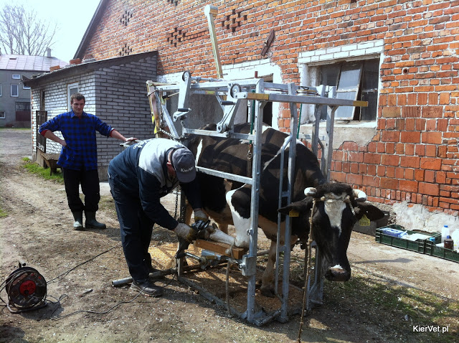
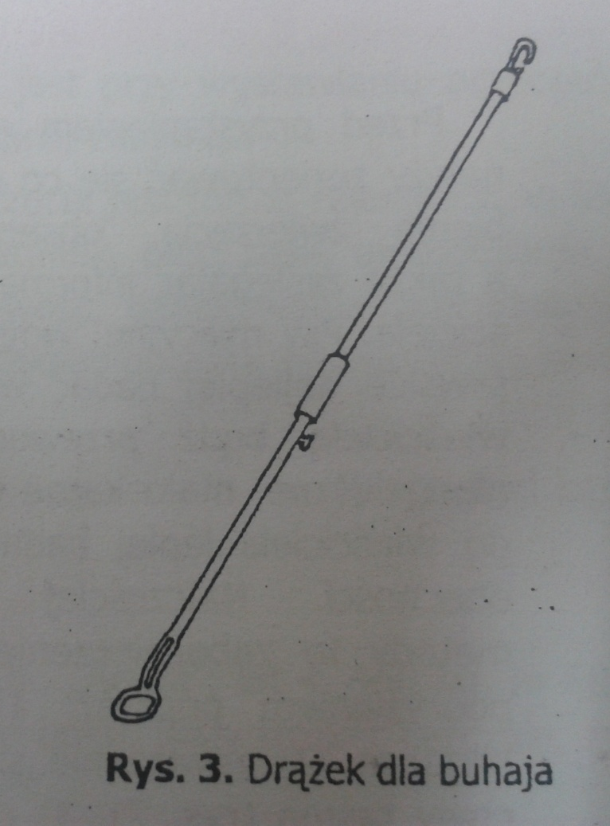
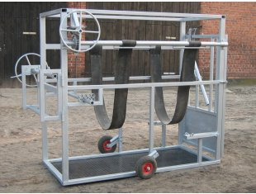

Slide 10
Poskramianie świń
Szczególnie ostrożnie należy postępować badając stare knury lub maciory z prosiętami, które mogą być niebezpieczne. Często świnie łatwo dają się badać, gdyż drapie się je po grzbiecie lub za uszami. Nie należy badać lub przeprowadzać zabiegów w obecności macior.

Slide 11
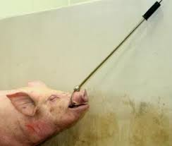
Ze środków poskramiających można zastosować:
Kleszcze Michalika
Poskramiacz dla świń
Pętle z powroza
Odwróconą ławkę
Środki farmakologiczne:
-vetbutal
-trankwilina
-stersnil

Slide 12
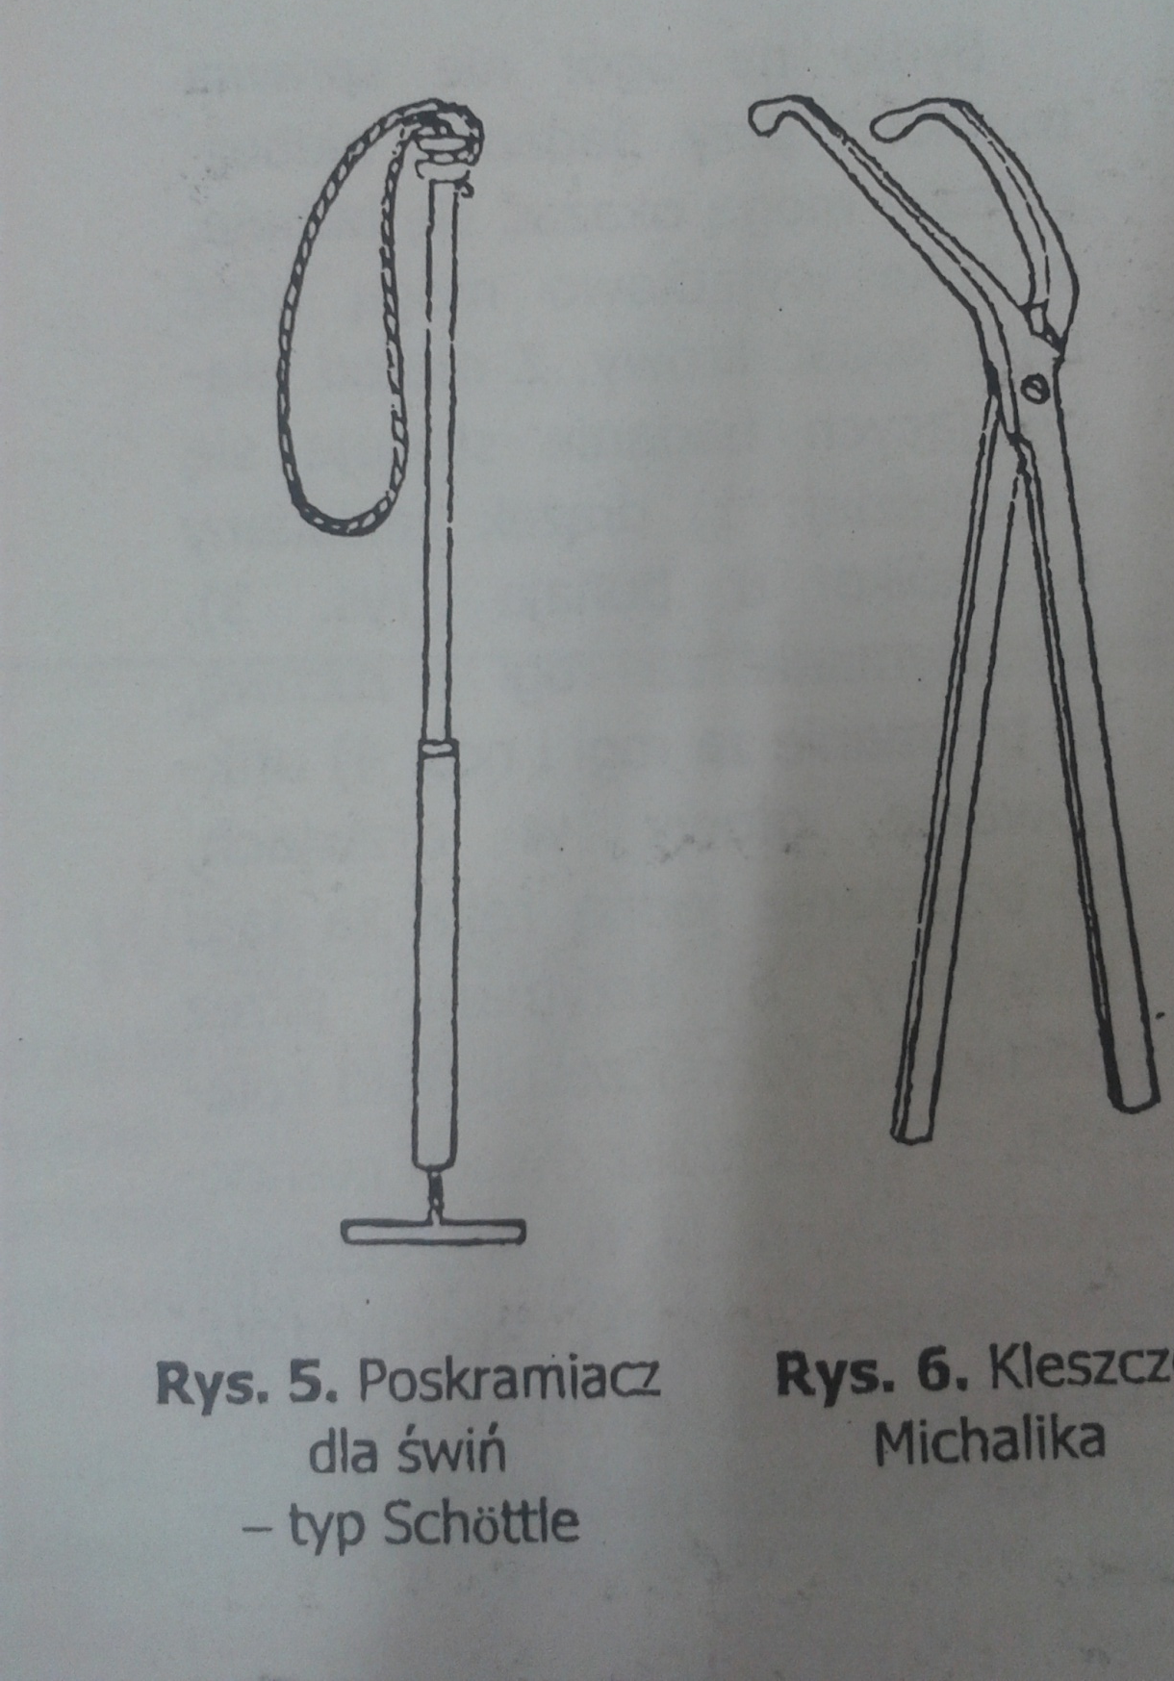

Slide 13
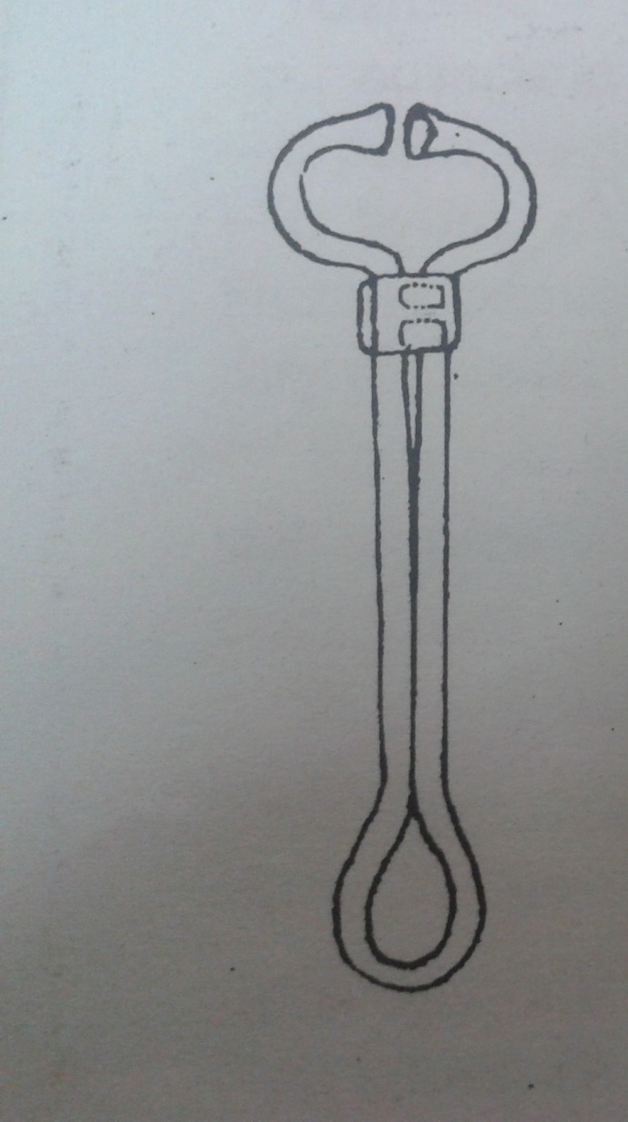
Klucz nosowy dla bydła

Slide 14
METODY POSKRAMIANIA PSÓW
1)Pętla na kufę
2)Kaganiec
3)Podwójna smycz
4)Przeciągniecie smyczy pod drzwiami

Slide 15
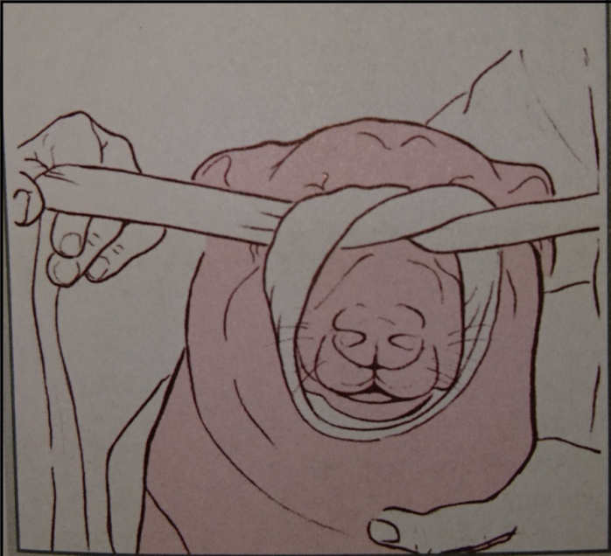
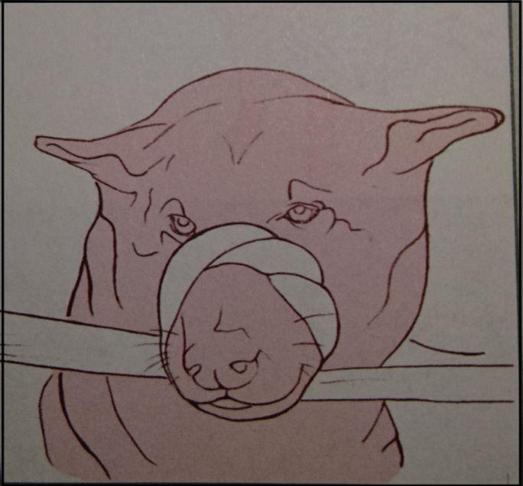
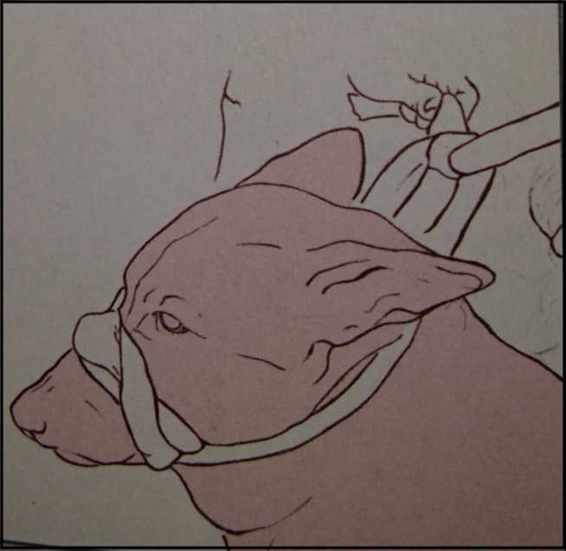
PĘTLA NA KUFĘ

Slide 16
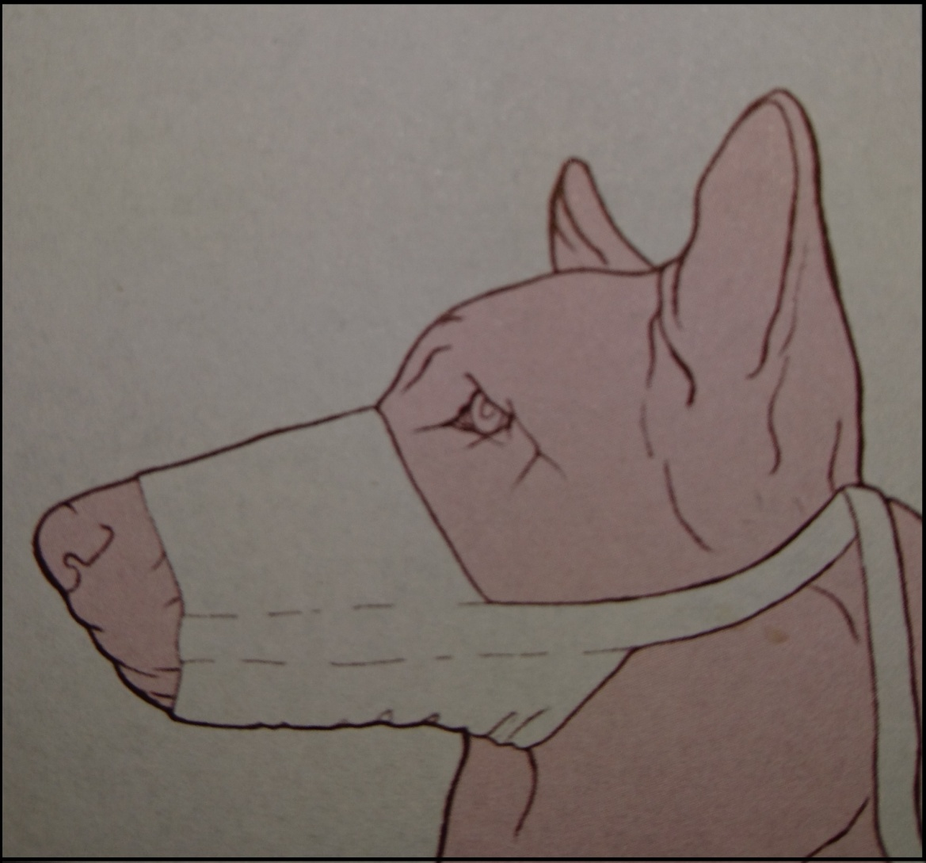
KAGANIEC

Slide 17
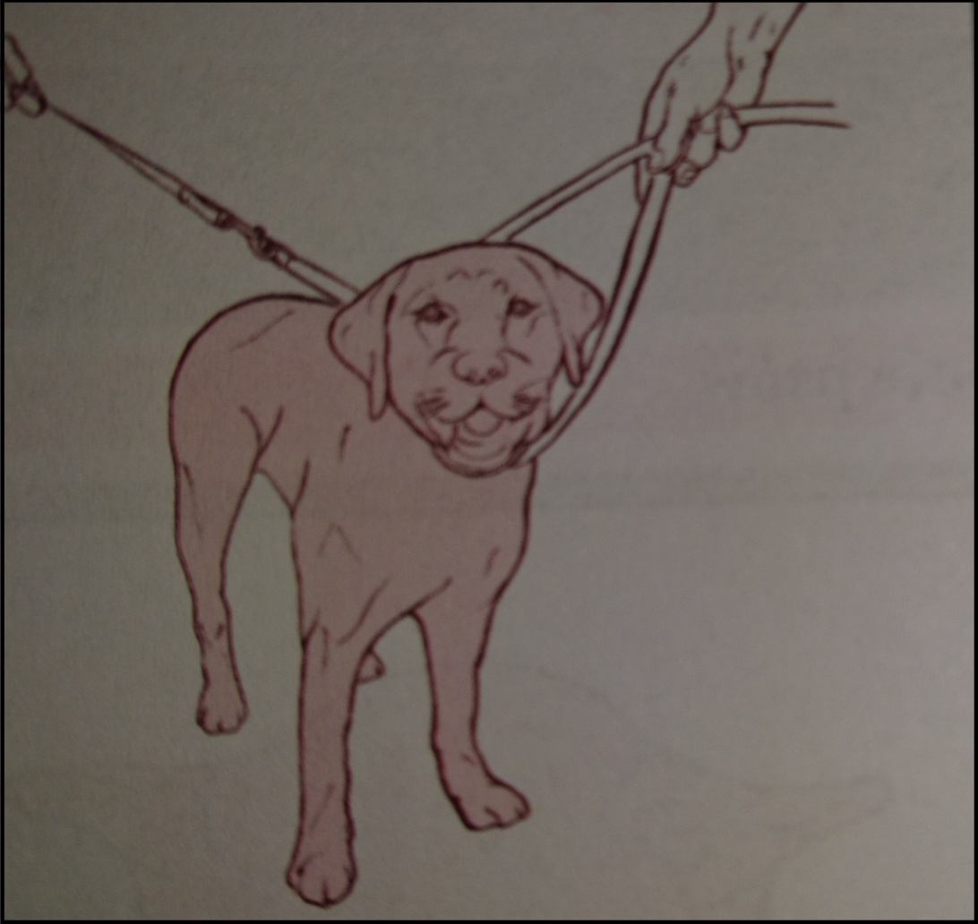
PODWÓJNA SMYCZ

Slide 18
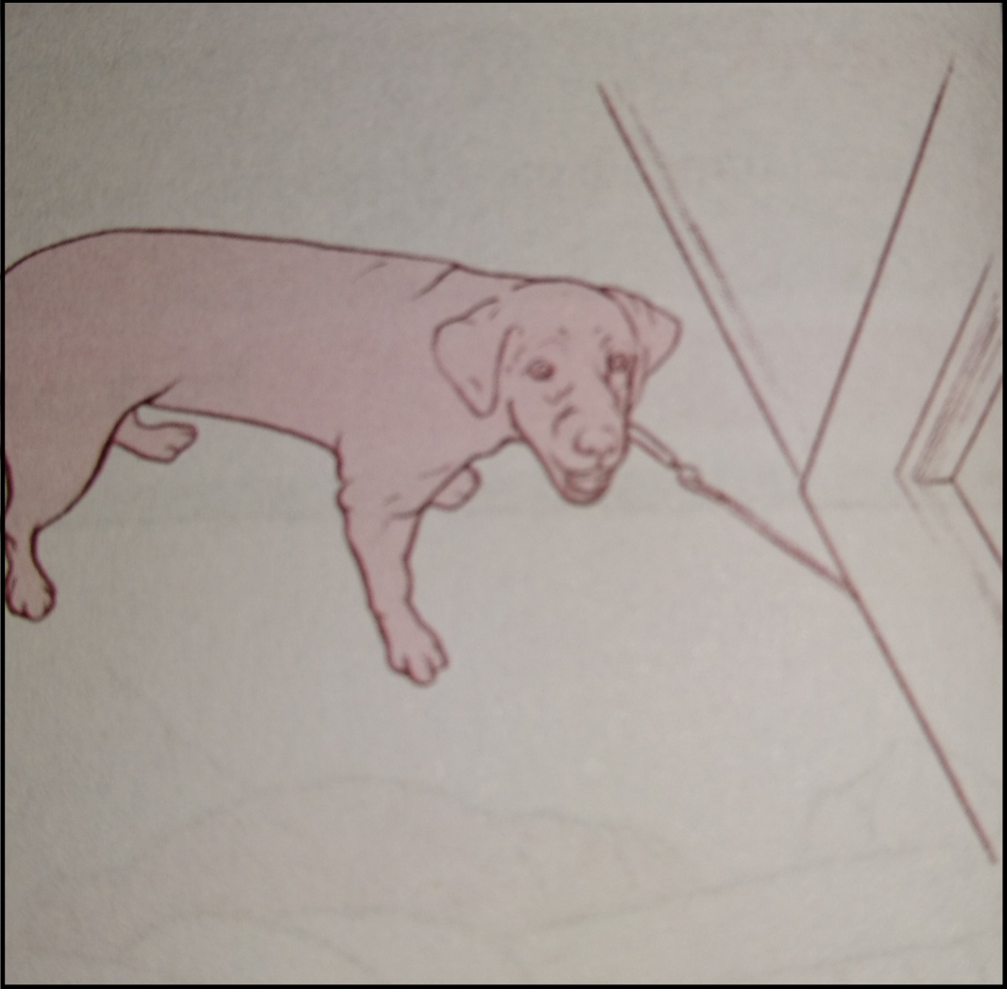
PRZECIĄGNIĘCIE SMYCZY POD DRZWIAMI

Slide 19
METODY POSKRAMIANIA KOTÓW
1)Silny chwyt kota za kark
2)Unieruchomienie za pomocą ręcznika
3)Użycie chwytaka dla kotów
4)Torba iniekcyjna lub klatka zabiegowa

Slide 20
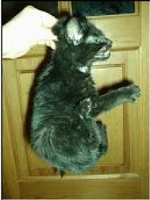
CHWYT KOTA ZA KARK

Slide 21
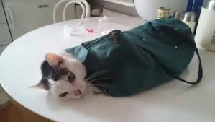
TORBA INIEKCYJNA

Slide 22
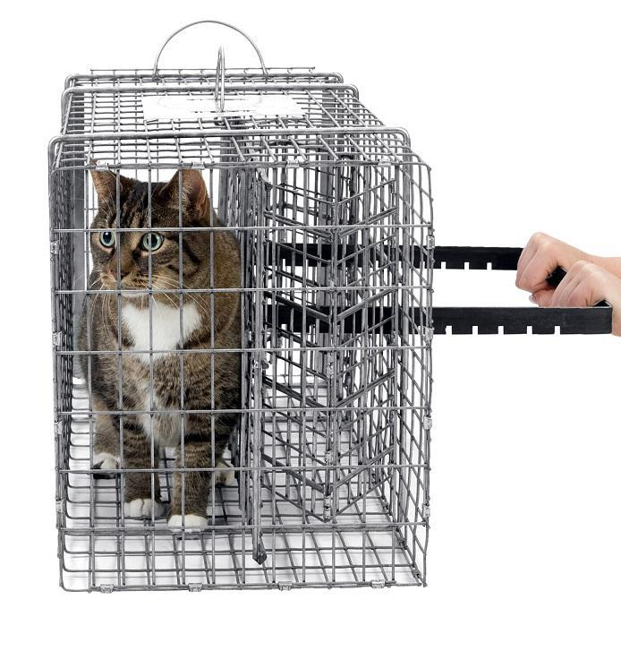
KLATKA ZABIEGOWA

Slide 23
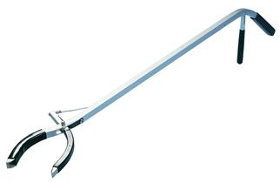
CHWYTAK DLA KOTÓW

Slide 24
TRANSPORTOWANIE ZWIERZĄT

Slide 25
